Slide 1
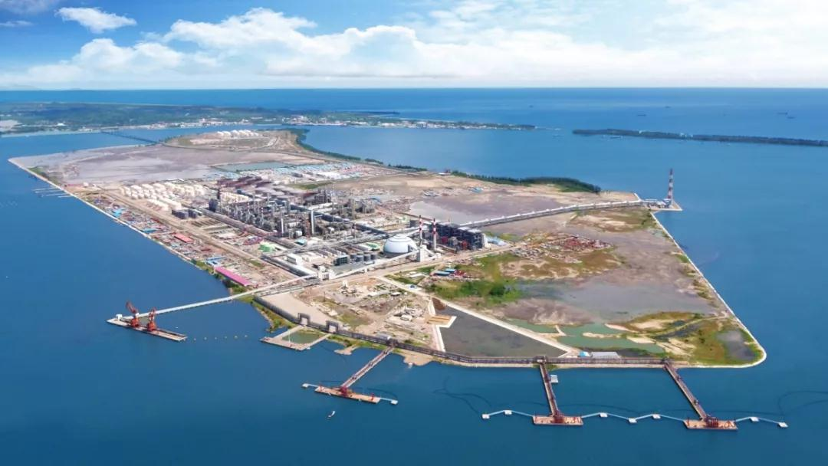
加裂、气分3月工艺考核问题汇总及分析

Slide 2
总体情况说明
问题分类
原因分析与管控措施
Notes:
使用方法： 【更改文字】：将标题框及正文框中的文字可直接改为您所需文字 【更改图片】：点中图片》绘图工具》格式》填充》图片》选择您需要展示的图片 【增加减少图片】：直接复制粘贴图片来增加图片数，复制后更改方法见【更改图片】 【更改图片色彩】：点中图片》图片工具》格式》色彩（重新着色）》选择您喜欢的色彩 下载更多模板、视频教程：http://www.mysoeasy.com

Slide 3
一、日周月检问题总体情况说明

Slide 4
自3月1日至3月31日，加裂、气分工艺专业日、周、月检考核（奖励）问题共59项，其中月末评比类15项。按问题性质共分为14类：
考核类型 | 数量
DCS操作 | 3
交接班 | 2
产品质量 | 9
反事故演练 | 3
巡回检查 | 1
工艺纪律 | 1
平稳率 | 7
抽查提问 | 13
收率 | 3
能耗 | 3
规格化 | 2
运行记录 | 2
馏出口 | 3
其他 | 7
Notes:
使用方法： 【更改文字】：将标题框及正文框中的文字可直接改为您所需文字 【更改图片】：点中图片》绘图工具》格式》填充》图片》选择您需要展示的图片 【增加减少图片】：直接复制粘贴图片来增加图片数，复制后更改方法见【更改图片】 【更改图片色彩】：点中图片》图片工具》格式》色彩（重新着色）》选择您喜欢的色彩 下载更多模板、视频教程：http://www.mysoeasy.com

Slide 5
1.2 各班组考核分布情况：
加裂一班考核18项；
加裂二班考核15项；
加裂三班考核14项；
加裂四班考核12项；
合计59项
注：提问包括奖励与考核。
Notes:
使用方法： 【更改文字】：将标题框及正文框中的文字可直接改为您所需文字 【更改图片】：点中图片》绘图工具》格式》填充》图片》选择您需要展示的图片 【增加减少图片】：直接复制粘贴图片来增加图片数，复制后更改方法见【更改图片】 【更改图片色彩】：点中图片》图片工具》格式》色彩（重新着色）》选择您喜欢的色彩 下载更多模板、视频教程：http://www.mysoeasy.com

Slide 6
二、问题分类
2.1 抽查提问
3月份：
轮岗人员进行中控DCS操作参数、工艺指令、中控操作纪律等进行提问。
社招提问事故处置的流程动改、产品改不合格。
班组 | 中控人员
加裂一班 | 吴宝鹏、刘亮、徐子涛、沈伟
加裂二班 | 余春林、陈金龙、赵天福、牛洪博
加裂三班 | 江志宁
加裂四班 | 王际尘、赵蔚、苟虎、WAFI

Slide 7
2.2 馏出口
3月份：
重石脑油初馏点控制79-81℃，终馏点控制177-180℃，加裂液化气C5控制<1.0%，精丙烯纯度保持在99.67-99.71%，气分液化气C2控制1.4-1.9%，异丁烷纯度控制93-94%。
加裂重石馏程不合格1次，重终馏点超内控6次；异丁烷不合格2次，产品液化气不合格3次。
Notes:
使用方法： 【更改文字】：将标题框及正文框中的文字可直接改为您所需文字 【更改图片】：点中图片》绘图工具》格式》填充》图片》选择您需要展示的图片 【增加减少图片】：直接复制粘贴图片来增加图片数，复制后更改方法见【更改图片】 【更改图片色彩】：点中图片》图片工具》格式》色彩（重新着色）》选择您喜欢的色彩 下载更多模板、视频教程：http://www.mysoeasy.com

Slide 8
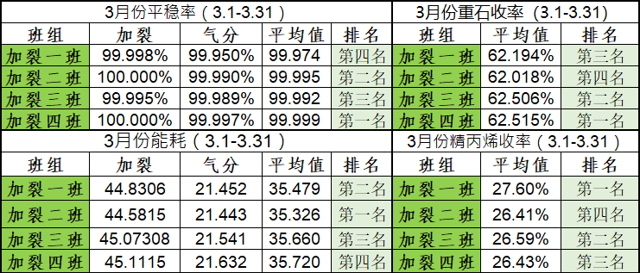
2.3 月末评比
本月评比情况：
1）平稳率本月加分为：20/10/5；本月各班平稳率相差较小。
2）重石收率差距较小，第一名与之后差距为0.009%，0.321%，0.497%
3）精丙烯月度产量1215t 。
Notes:
使用方法： 【更改文字】：将标题框及正文框中的文字可直接改为您所需文字 【更改图片】：点中图片》绘图工具》格式》填充》图片》选择您需要展示的图片 【增加减少图片】：直接复制粘贴图片来增加图片数，复制后更改方法见【更改图片】 【更改图片色彩】：点中图片》图片工具》格式》色彩（重新着色）》选择您喜欢的色彩 下载更多模板、视频教程：http://www.mysoeasy.com

Slide 9
2.4 劳动纪律、工艺纪律问题
1）交接班迟到。
2） 运行记录未填写，进行考核。
3）操作未按要求执行：如加热炉出口温度长时间低于要求温度。
4) 巡间单点耗时不足。
Notes:
使用方法： 【更改文字】：将标题框及正文框中的文字可直接改为您所需文字 【更改图片】：点中图片》绘图工具》格式》填充》图片》选择您需要展示的图片 【增加减少图片】：直接复制粘贴图片来增加图片数，复制后更改方法见【更改图片】 【更改图片色彩】：点中图片》图片工具》格式》色彩（重新着色）》选择您喜欢的色彩 下载更多模板、视频教程：http://www.mysoeasy.com

Slide 10
2.5 交接班、其他
1） MES交接班，本月出现1次：加裂三班交接班日志不按时接班。
2）其他：
Notes:
使用方法： 【更改文字】：将标题框及正文框中的文字可直接改为您所需文字 【更改图片】：点中图片》绘图工具》格式》填充》图片》选择您需要展示的图片 【增加减少图片】：直接复制粘贴图片来增加图片数，复制后更改方法见【更改图片】 【更改图片色彩】：点中图片》图片工具》格式》色彩（重新着色）》选择您喜欢的色彩 下载更多模板、视频教程：http://www.mysoeasy.com

Slide 11
2.6 考核通报
本月没有发布考核通报。
Notes:
使用方法： 【更改文字】：将标题框及正文框中的文字可直接改为您所需文字 【更改图片】：点中图片》绘图工具》格式》填充》图片》选择您需要展示的图片 【增加减少图片】：直接复制粘贴图片来增加图片数，复制后更改方法见【更改图片】 【更改图片色彩】：点中图片》图片工具》格式》色彩（重新着色）》选择您喜欢的色彩 下载更多模板、视频教程：http://www.mysoeasy.com

Slide 12
三、原因分析及管理要求
三
3月工艺检查考核结果（总分 113）：
一班（30.4），二班（37）、三班（14）、四班(31.5) ，差距：月度评比。
3月工艺专业重点工作：
为避免高压窜低压，提高中控盯表效率；
从消除无效报警着手，全面梳理DCS报警值，并监督班组执行报警管理制度。

Slide 13
管理要求：
3月份工作展望：
1）日常管理，多提醒、多督促、多沟通，以身作则，保持充足耐心。
2 ）对小问题给予提醒，改正机会，若知错不改，给予批评、考核；
3）对底线问题、典型问题，一经发现立即施以批评、考核，情节严重，出具通报。
4）基于班组力量，合理安排每日工作计划，确保工作有效执行。
5）加强对社招、校招人员的考试培训力度，要求尽快融入到新的工作模式。落实轮岗、新员工培训计划，引导督促班组执行。
Notes:
使用方法： 【更改文字】：将标题框及正文框中的文字可直接改为您所需文字 【更改图片】：点中图片》绘图工具》格式》填充》图片》选择您需要展示的图片 【增加减少图片】：直接复制粘贴图片来增加图片数，复制后更改方法见【更改图片】 【更改图片色彩】：点中图片》图片工具》格式》色彩（重新着色）》选择您喜欢的色彩 下载更多模板、视频教程：http://www.mysoeasy.com

Slide 14
谢谢！

